Slide 1
«Нет в России семьи такой, где б не памятен был свой герой...»

Slide 2
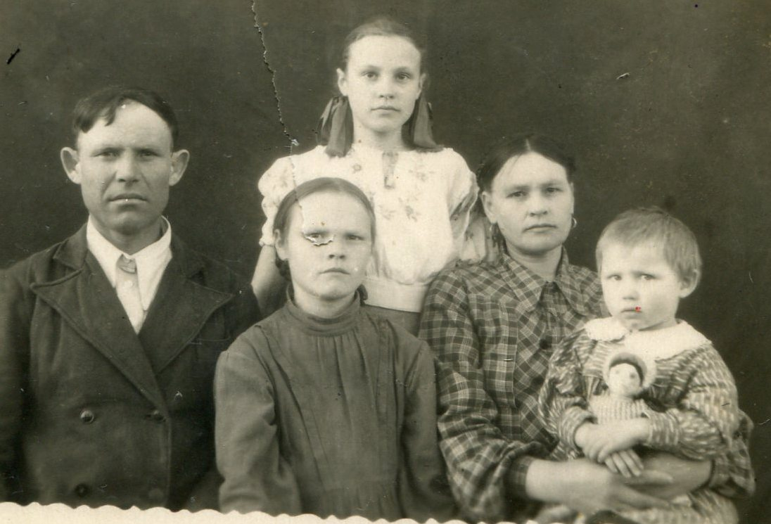
Гаврилин Алексей Вахромеевич (1912 – 1972 г.)
Награждён медалью за отвагу, за доблестный труд в ВОВ, медаль 50 лет вооруженных сил СССР.

Slide 3
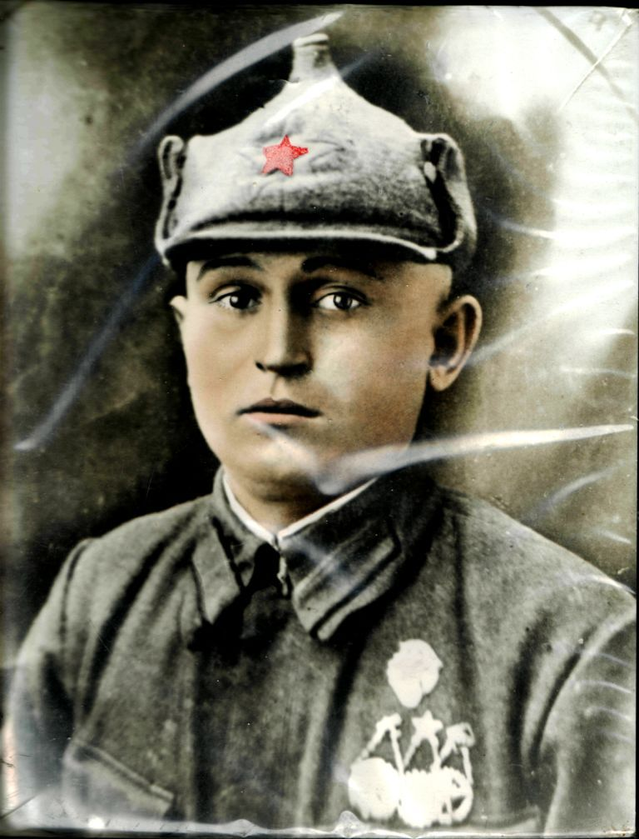
Татаринцев Павел Данилович (1920 – 1942 г.). Призван на службу в 1940 году. Когда началась Великая Отечественная война, он попал на фронт в звании младшего командира. В сентябре 1942 года пропал без вести при защите Ленинграда.

Slide 4
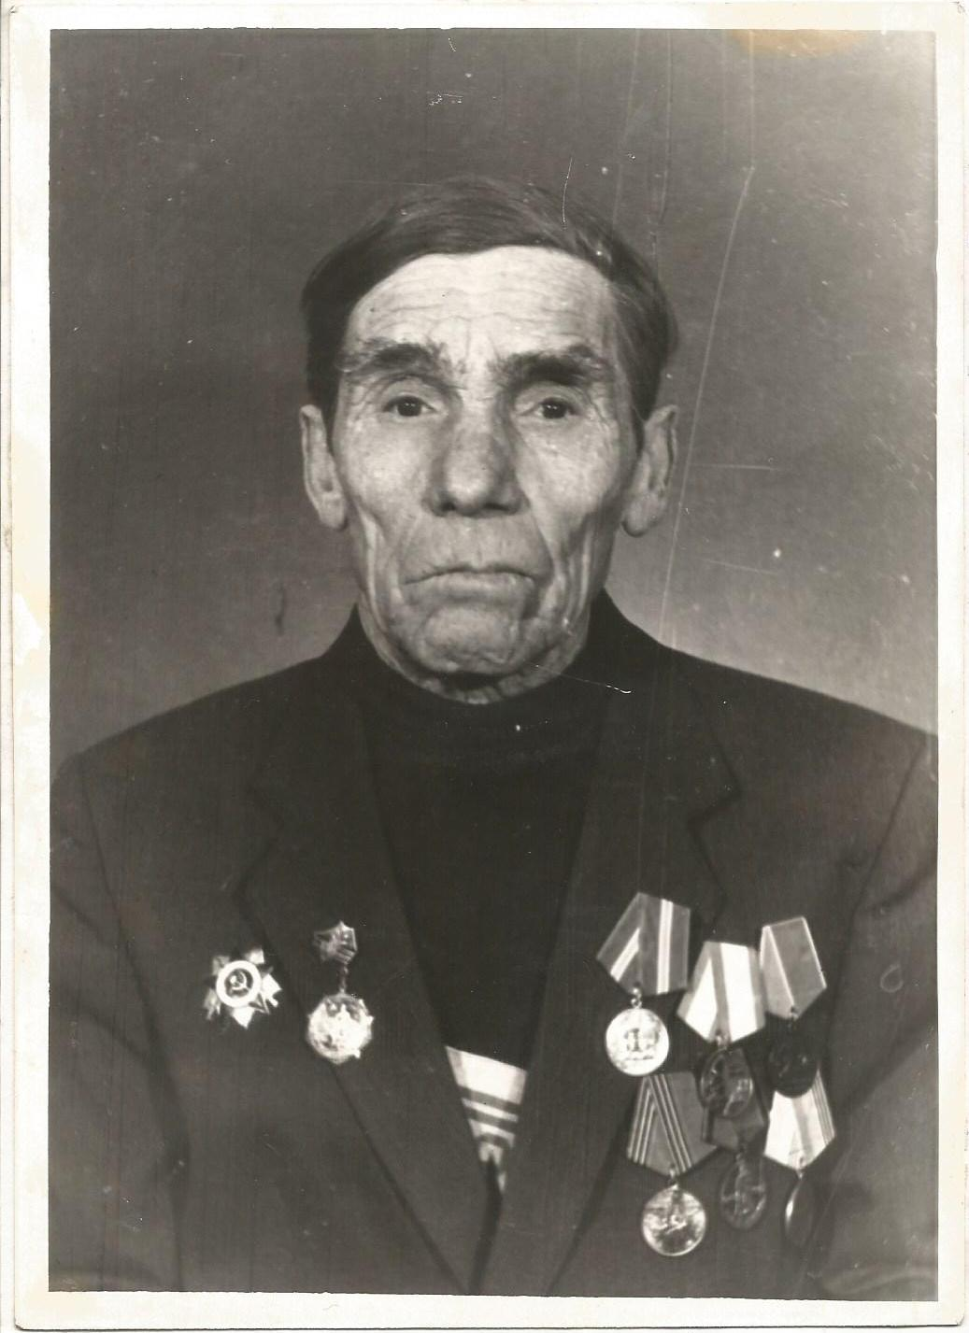
Краснов Иван Петрович (1925 – 1996 г.). Родился в с. Каменка Шенталинского района Куйбышевской области. Во время войны воевал на 3 украинском фронте. Был награждён многочисленными медалями и орденами.

Slide 5
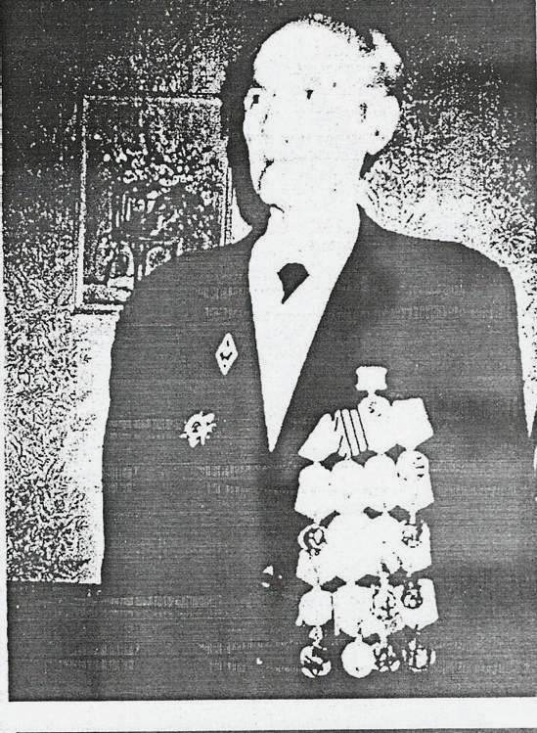
Щетинин Василий Семёнович. Родился 2 января 1922 года в селе РадчиноРязанской области. В 1940 году был призван на фронт. Награждён орденом Отечественной войны, медалью «За победу над Германией» и многими другими государственными наградами.

Slide 6
Постников Павел Иванович (1903-1968)
Воевал с 1941 по 1945г Награжден двумя орденами Красной Звезды, множеством медалей.
Notes:
Федин Н

Slide 7
Кужинтаев Кайса Биксеевич (1926-1990)
Служил в артиллерийском полку. Освобождал Австрию.
Notes:
Сарсенбекова А

Slide 8
Синдяшкин Даниил Поликарпович Воевал с 1941по 1945 год. Участвовал в Московской битве. Награжден орденами Боевого Красного Знамени, Красной Звезды, Орденом Славы.
Notes:
Синдяшкина А

Slide 9
Зыков Константин Тарасович (1923-2008) В 1943 году был призван на войну. Воевал под Смоленском
Notes:
Слепова А

Slide 10
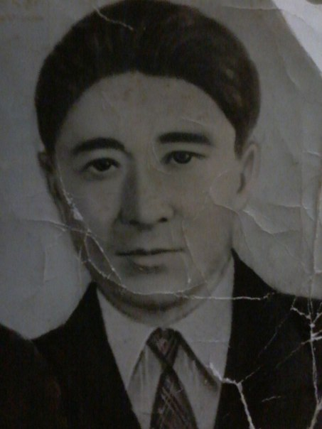
Алдашев Есенбай Бекмуротович, 1911 года рождения, ушел на войну в 1941 году. С фронта пришло извещение, что он пропал без вести.
Notes:
Казиева

Slide 11
Терещук Александр Васильевич (1924 года рождения). Помогал в тылу.

Slide 12
Notes:
День победы мр3

